Slide 1

PERCORSI DI PREVENZIONE DELLE ZOONOSI
Incontri di educazione sanitaria rivolti ai ragazzi delle scuole di vario ordine e grado della Provincia di Sassari e ai loro docenti

Slide 2
PERCORSI DI PREVENZIONE DELLE ZOONOSI
Zoonosi : zoon = vivente, animale; nosis = malattia
Malattie causate da microrganismi patogeni (virus, batteri e protozoi) trasmessi dagli animali all’uomo e viceversa
per contatto diretto o indiretto con gli animali stessi
attraverso alimenti contaminati
attraverso ambiente (acqua, suolo, aria) contaminato
mediante vettori (artropodi) che trasportano tali microrganismi patogeni verso animali ospiti che possono diventare a loro volta serbatoio d’infezione.
ZOONOSI
Parassiti | Echinococcosi
Protozoi | Toxoplasmosi-Leishmaniosi
Batteri | Rickettsiosi-Leptospirosi
Virus | Febbre del Nilo

Slide 3
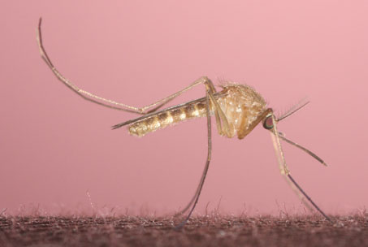
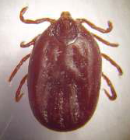
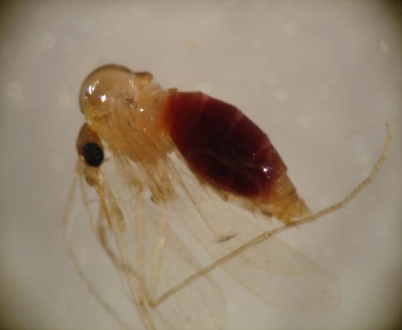
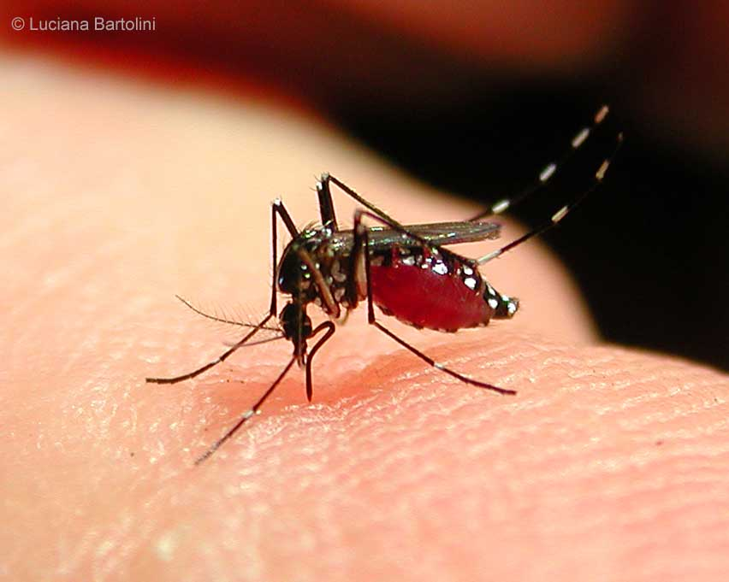
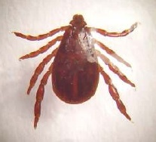
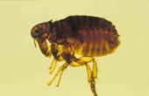
PERCORSI DI PREVENZIONE DELLE ZOONOSI
I VETTORI
zecche- pulci- flebotomi- zanzare

Slide 4
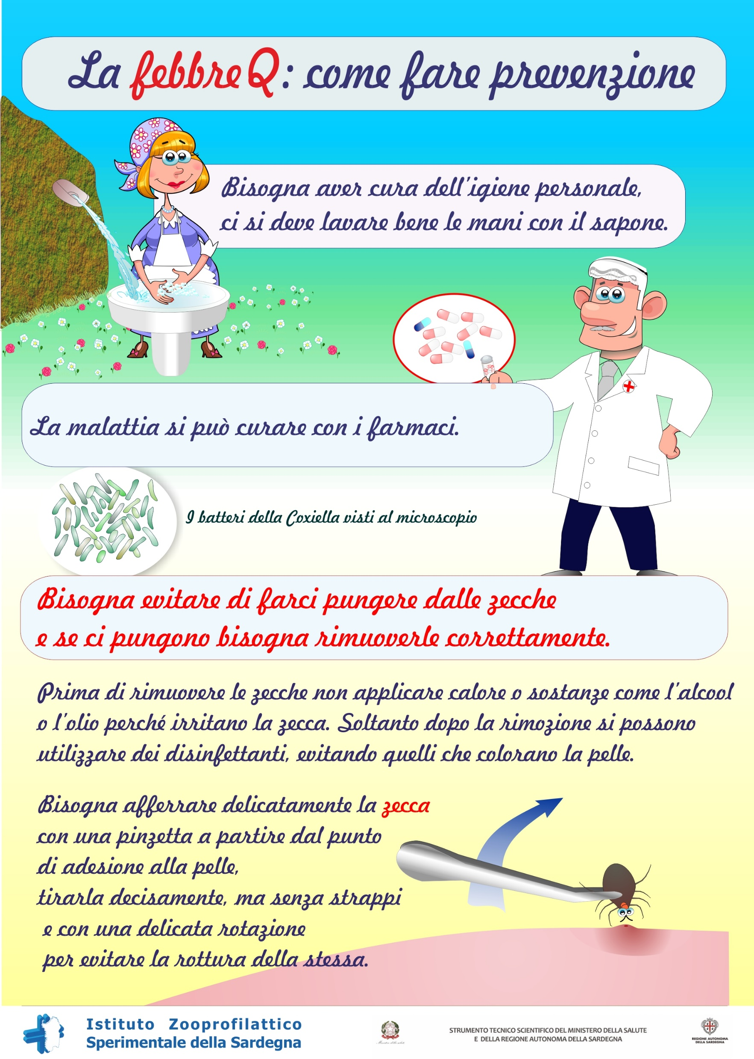

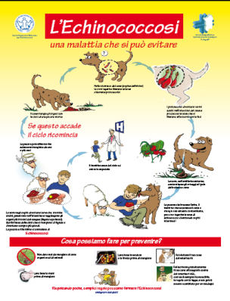
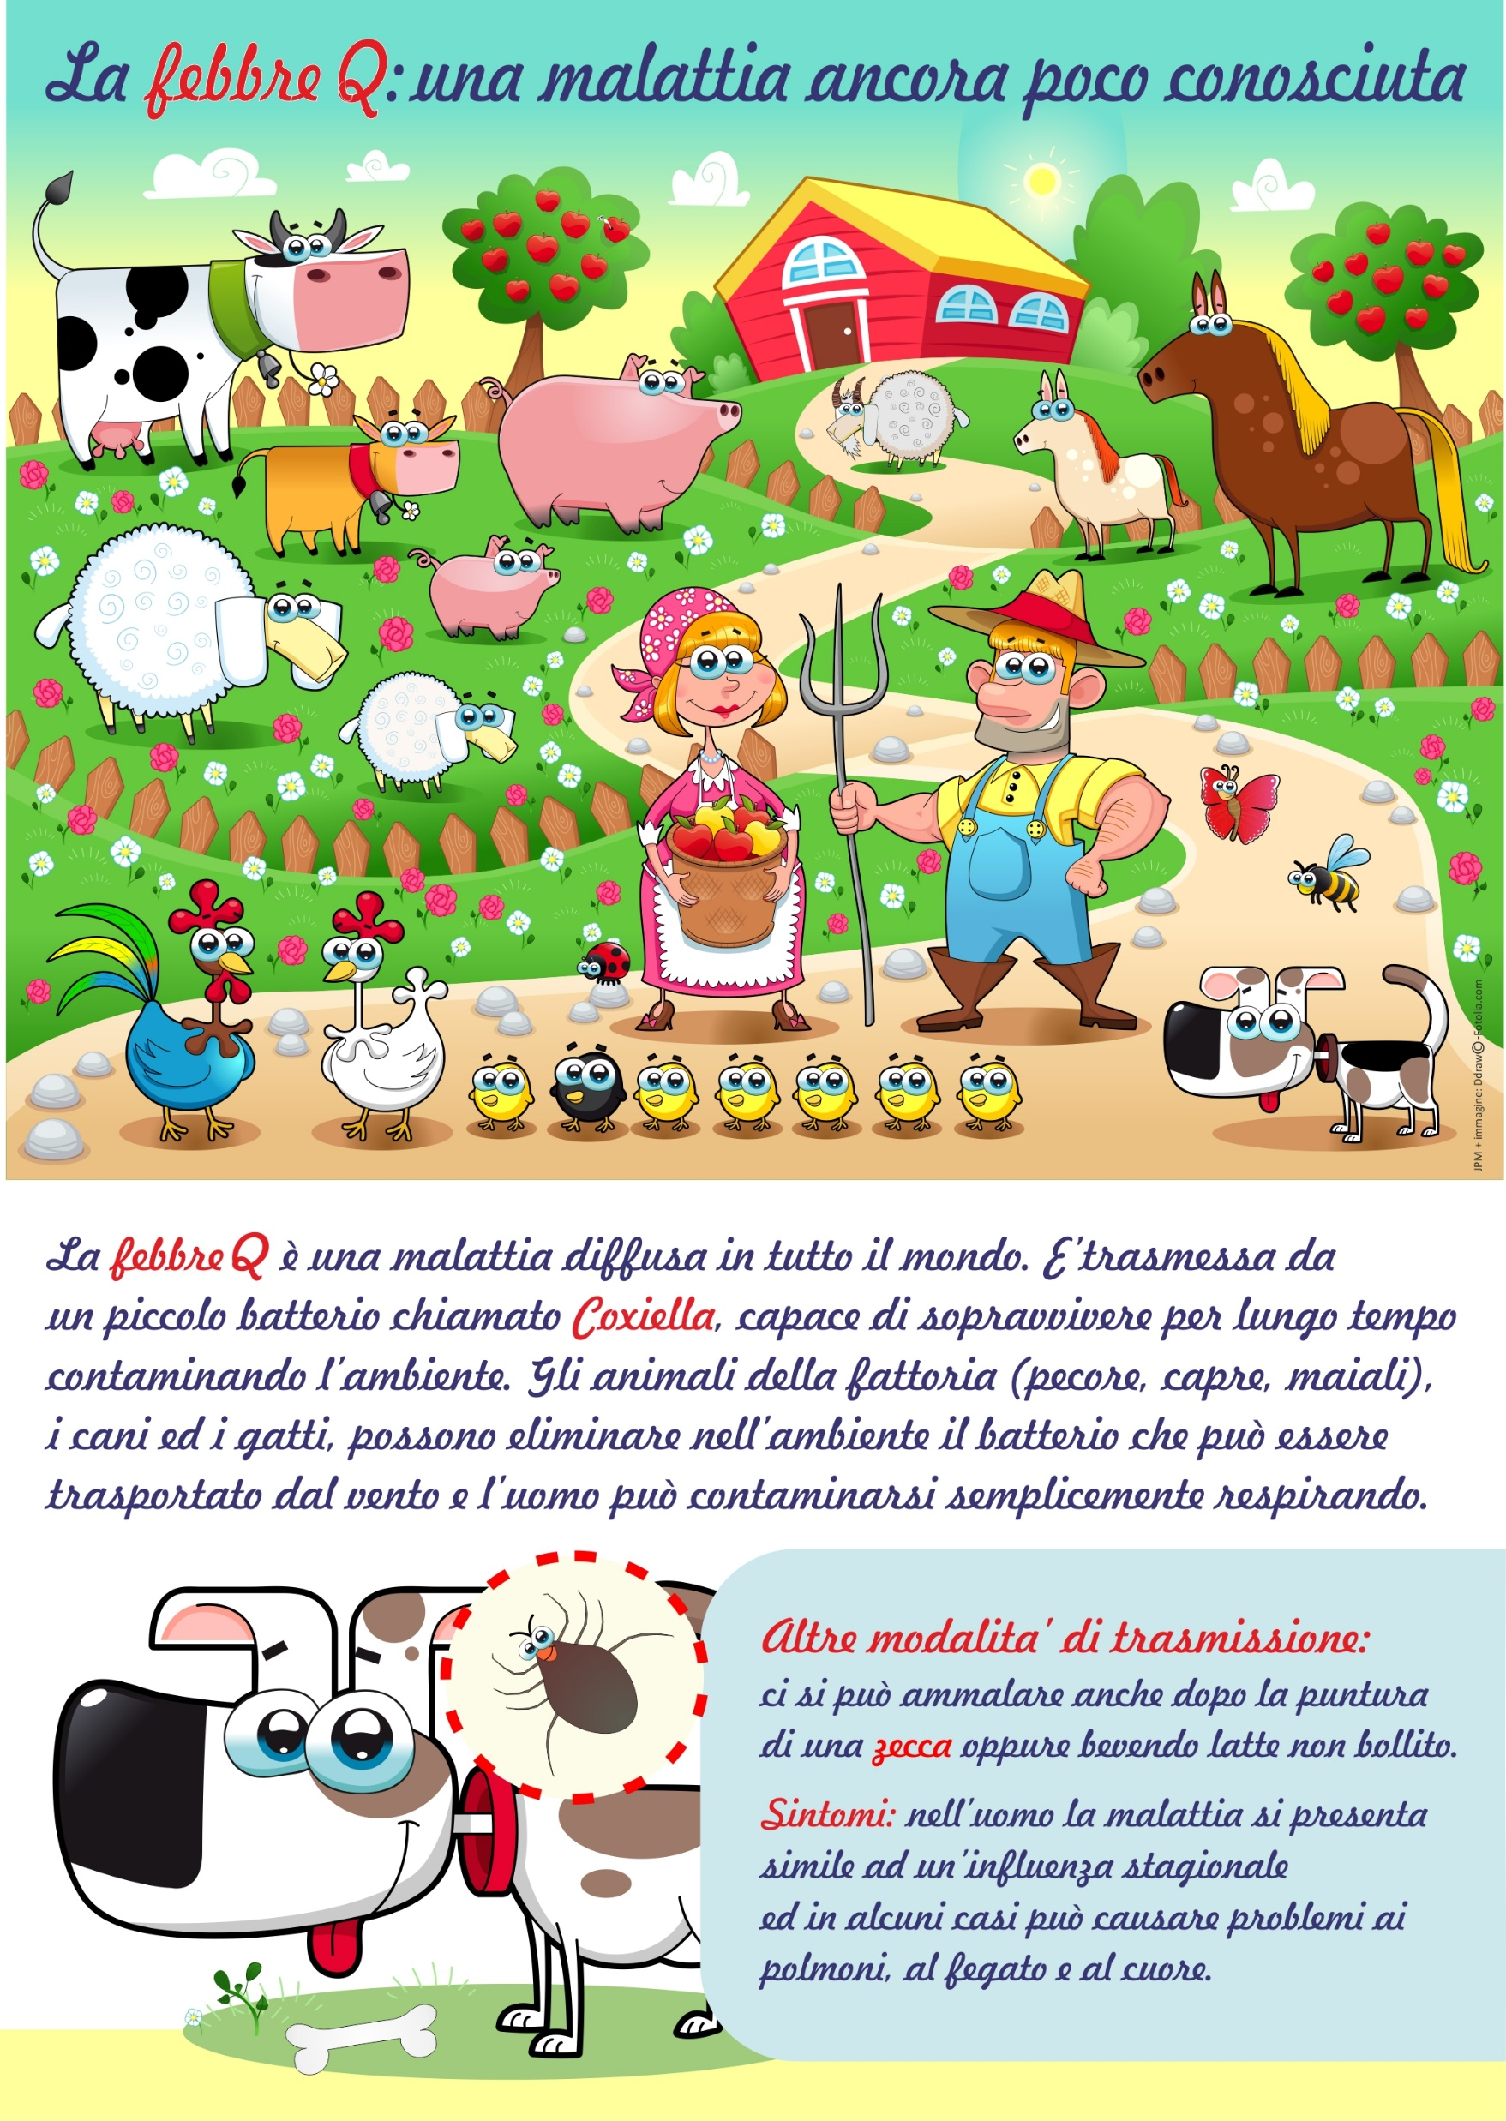

PERCORSI DI PREVENZIONE DELLE ZOONOSI
Educazione Sanitaria del CENRE:
materiale didattico cartaceo per l’ Echinococcosi
slide interattive per principali zoonosi e sui loro vettori

Slide 5
PERCORSI DI PREVENZIONE DELLE ZOONOSI
Corretto lavaggio delle mani e delle verdure
Periodici interventi di disinfestazione e derattizzazione
Eliminazione delle raccolte d’acqua (ciotole, copertoni, vasche, sottovasi) habitat di riproduzione delle zanzare
Riduzione della contaminazione ambientale: corretta gestione dei ricoveri per gli animali (rimozione di letame o di foglie secche)
Applicazione di zanzariere e altri mezzi protettivi alle finestre delle abitazioni.
Trattamento degli animali domestici: con antiparassitari repellenti per pulci, zecche e flebotomi
Taglio frequente dell’erba
Svolgimento di attività ricreativa all’aperto con abbigliamento adeguato e percorrendo sentieri tracciati
Azioni di prevenzione

Slide 6
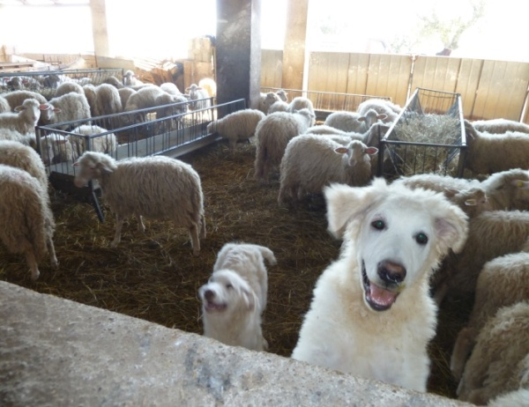
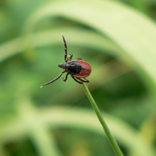
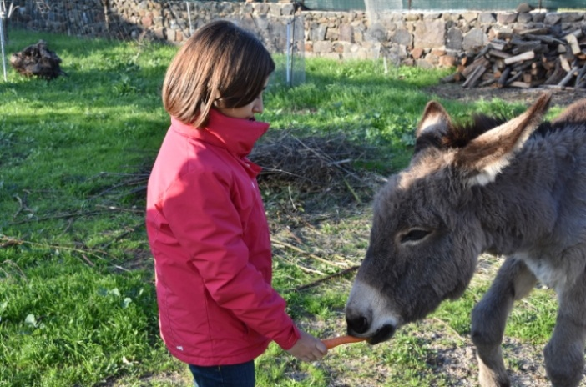

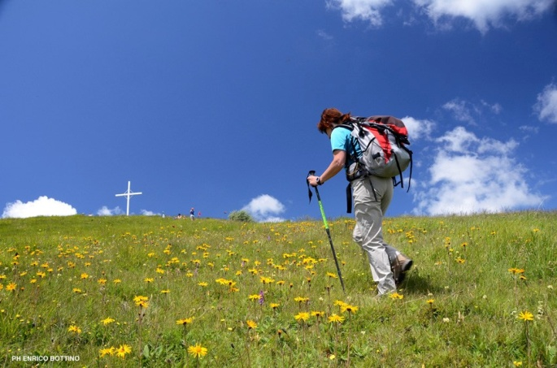
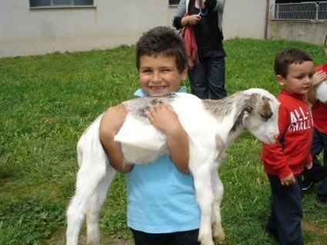
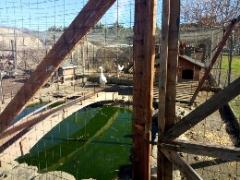

PERCORSI DI PREVENZIONE DELLE ZOONOSI
Aumentare il livello di conoscenza
delle patologie da parte della popolazione scolastica attraverso una
corretta comunicazione del rischio
“Prevenire è meglio che curare”
One Health:
Ambiente sano = Animali sani = Uomini sani

